Slide 1

Jour 2 – atelier participatif
Natitingou, 28/09/2018
Notes:
Préparation avant l’atelier:
Préparation des 3 enveloppes (et distribution aux participants), questionnaires, notes pour le world café etc
Installation projecteur/ordinateur
Des grandes feuilles blanche au mur sur lesquelles on peut écrire et coller les cartons. Idéalement 3 grandes sections: une par service (agriculture, eau, tourisme)

Slide 2
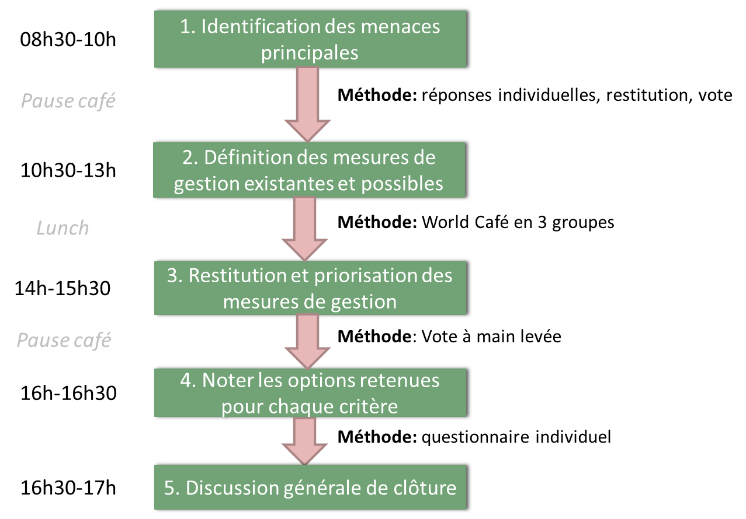
Objectif : déterminer des mesures de gestion prioritaires recommandées par les parties prenantes pour la conservation des services écosystémiques prioritaires dans la RB Pendjari
Notes:
Explication de l’objectif et du programme de la journée

Slide 3
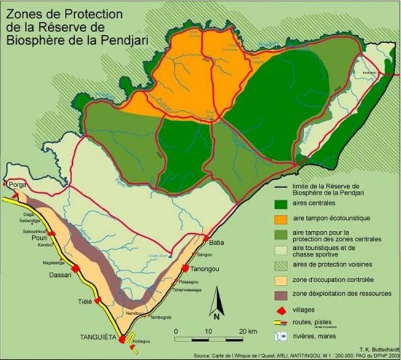
08h30-10h
1. Identification des menaces principales
Méthode: réponses individuelles, restitution, vote
Pour votre service écosystémique, veuillez noter 2 menaces (cf enveloppe 1, 1 carton = 1 menace)
Mais avant, rappel des concepts:
  Menaces: activités impactant négativement le service, problèmes rencontrés, qui font que le service n’est pas suffisant/diminue
  Services prioritaires: bénéficiant aux communautés riveraines
    Nourriture provenant de l’agriculture (jaune)
    Eau à usage domestique (bleu)
    Tourisme (et ses bénéfices pour les communautés
      riveraines) (rouge)
  Zone considérée: zone où vivent
  les communautés riveraines du Parc
  (ZOC - Axe Porga-Tanguiéta et Tanguiéta-Batia)
C’est parti! 15 minutes
Notes:
On explique d’abord l’exercice et rappelle les concepts.
Les participants doivent prendre l’enveloppe 1 et noter 1 menace par carton, sur la bonne couleur. On leur laisse 15 minutes.

Slide 4
1. Identification des menaces principales
Ramassage des cartons, affichage et présentation des résultats, par service
    Nourriture provenant de l’agriculture Eau à usage domestique Tourisme
Notes:
3 modérateurs collectent les cartons (chacun une couleur) et les collent sur un mur, en les regroupant par service, et en regroupant ceux qui sont similaires. Les Drivers sont mis à part par les modérateurs (= menaces trop générales telles que accroissement de la population, maladies, pauvreté…). Chaque modérateur fait un résumé de ce qu’il a obtenu.

Slide 5
1. Identification des menaces principales
Du travail de terrain, les suivants sont ressortis, les rajouter?
Nourriture provenant de l’agriculture
  Les terres cultivables ne suffisent pas / manque d’accès à la terre
  Le sol n’est pas fertile
  Les méthodes utilisées appauvrissent/polluent le sol (pesticides, etc)
  Conflit faune-agriculture
  Manque de matériel de travail
  Insectes ravageurs
  Pluies insuffisantes/irrégulières
Eau à usage domestique
  Pompes souvent gâtées
  Les traitements chimiques (agriculture/pêche) polluent l’eau
  Pas suffisamment d’eau en saison sèche – besoin d’aller dans le Parc (illégal)
Tourisme (et ses bénéfices pour les communautés riveraines)
  Revenus du tourisme pas assez redistribués vers communautés locales
  Communautés locales pas assez impliquées dans la co-gestion/le tourisme
  Pas assez de clients par rapport au nombre de guides disponibles
  Manque de formation professionnelle des guides, fait fuire les clients
  Chasse et braconnage impactent le tourisme de vision
  Maladies (alimentation, fièvre) freinent les touristes
Notes:
Petite discussion de groupe : nous avons dans nos recherches recueilli des informations sur les menaces identifiées. Question aux participants : qu’en pensez-vous, on les rajoute au tableau ? Si oui, on les rajoute au mur.
→ Avoir des cartons supplémentaires à disposition pour en rajouter.

Slide 6
1. Identification des menaces principales
Vote (voir enveloppe 2)
Sélectionnez 2 menaces prioritaires par service (5 minutes de réflexion)
Chaque menace est citée oralement, levez un papier quand on cite une menace prioritaire selon vous (2 par service)
  Attribution des points pour chaque menace
  Sélection des 2 menaces ayant retenu le plus de votes pour chaque service
Notes:
Matériel: chaque participant utilise l’enveloppe 2 qui contient 9 cartons: 3 de chaque couleur
Parmi toute les menaces au mur, les participants doivent chacun sélectionner 3 menaces prioritaires selon eux, par service. Ils ont 5 minutes de réflexion d’abord.
On demande ensuite aux participants de voter à main levée sur chacune des menaces : la trouvent-ils prioritaire (oui/non)? Ils ont 3 cartons par service (donc 9 cartons au total), et lèvent un carton quand ils trouvent la menace prioritaire.
Trois personnes ramassent les cartons pour chaque menace, les comptent, et notent le nombre obtenu au mur, pour chaque menace.
→ On retient les 2 menaces ayant retenu le plus de votes pour chaque service prioritaire, donc 6 au total

Slide 7

Pause -café
Notes:
Installation des 3 tables pour le World Café, un flipchart + marqueurs par table, quelques cartons pour noter si nécessaires, bouteilles d’eau, et les notes (vademecum) pour le modérateur
Les modérateurs peuvent noter leurs idées de mesures pour les menaces qui ont été sélectionnées, pour alimenter les discussions si necessaire.

Slide 8
2. Définition des mesures de gestion existantes et possibles
Méthode: World Café en 3 groupes
Objectif: définir des mesures de gestion permettant de faire face aux menaces sélectionnées
Méthode: World Café: 3 tables de discussion (une par service)
  1 modérateur par table
  1 rapporteur par table
  → Chacun a la parole
  → S’écouter les uns les autres
Notes:
Explication du concept de World Café

Slide 9
2. Définition des mesures de gestion existantes et possibles
Avant de commencer: 6 critères de pertinence pour des mesures de gestion pertinentes:
  Acceptabilité : la mesure sera acceptée par les acteurs concernés
  Impact social : la mesure a un impact positif pour les communautés riveraines (revenus et/ou bien-être améliorés)
  Maintien du service écosystémique : la mesure a un impact positif sur le service écosystémique considéré
  Faisabilité technique et financière : la mesure est faisable d’un point de vue économique, les capacités pour la mettre en œuvre existent
  Synergies : la mesure peut avoir un impact sur plusieurs services/menaces en même temps
  Efficacité prouvée : la mesure a déjà donné de bons résultats dans le passé (expérience préalable) ou ailleurs
→ C’est parti! 15 minutes par table
Notes:
Avant de commencer, on énonce les 5 critères de pertinence à retenir pour parler de mesures de gestion pertinentes.
Le groupe de 40 personnes se répartit autour des 3 tables, on demande de mélanger un peu les profils.
Un modérateur general: Jean-Didier (timing, explication, logistique): dire quand ça fait 30 minutes, expliquer qu’il faut changer de table, en remélangeant les groupes
3 modérateurs de table: Luc, Jean, Rodrigue
Laisser cette slide affichée pendant le World café, pour rappeler les critères de pertinence.
Un rapporteur par table est désigné pour noter les discussions: listes de mesures – sur un flip chart. (les idées/problèmes complémentaires peuvent être notés également)
Toutes les 30 minutes, les tables changent.

Slide 10
Pause-déjeuner
Notes:
Les modérateurs et rapporteurs résument les discussions de leurs tables sur un flip chart/au mur, idéalement: une liste de mesures de gestion pour chaque menace.

Slide 11
Restitution du World Café
2. Définition des mesures de gestion existantes et possibles
Notes:
Chaque modérateur présente les résultats de l’exercice (3x5-10 minutes).

Slide 12
3. Priorisation des mesures de gestion
Vote
Sélectionnez 1 mesure prioritaire par menace (donc 3 par service) (5 minutes de réflexion)
Chaque mesure est citée oralement, énumérez les mesures prioritaires : 1 mesure par menace, 3 menaces par services, 3 services (9 mesures en tout)
  Le modérateur note au tableau
  Attribution des points pour chaque mesure
  Sélection des 6 premières mesures (la mesure ayant retenu le plus de votes pour chaque menace)
  Nous notons les TOP 6 sur écran: ABCDEF
Notes:
Matériel: enveloppe 3 qui contient 12 cartons: 4 de chaque couleur
Parmi toute les menaces au mur, les participants doivent chacun sélectionner 3 menaces prioritaires selon eux, par service. Ils ont 5 minutes de réflexion d’abord.
On demande ensuite aux participants de voter à main levée sur chacune des mesures : la trouvent-ils prioritaire (oui/non)? Ils ont 4 cartons par service (donc 12 cartons au total), et lèvent un carton quand ils trouvent la mesure prioritaire.
Trois personnes ramassent les cartons pour chaque mesure, les comptent, et notent le nombre obtenu au mur, pour chaque mesure.
→ On garde le TOP 1 pour chaque menace, donc 6 mesures au total
Il faudra ensuite noter les 6 mesures prioritaires (1 par menace) sur la slide suivante.

Slide 13
Pause -café
Notes:
Un organisateur note sur le powerpoint les 6 mesures ayant récolté le plus de points, assignées d’une lettre A, B, C,…. On distribue les questionnaires sur les tables, à chaque participants.

Slide 14
Mesures prioritaires
Mesure A: Agriculture biologique
Mesure B: Plan d affectation des sols
Mesure C: Gestion fertilite des sols
Mesure D: Agriculture biologique
Mesure E: Adductions d eau villageoise
Mesure F: Formation en reparation des pompes
Mesure G: Entretien regulier des pistes
Mesure H: Plaidoyer gerance privee des hotels
Mesure I: Renforcer communication promotionnelle
20 minutes
Notes:
Noter ici les 6 mesures prioritaires découlant du vote (1 par menace)

Slide 15
4. Noter les options retenues pour chaque critère
Questionnaire individuel
  Votre profil
  Classement des critères de pertinence (1: le plus important)
  Attribution de notes à chaque mesure (de 0 à 5), par critère de pertinence:
Critères de pertinence | Ordre (1-6)
Acceptabilité : la mesure sera acceptée par les acteurs concernés
Impact social : la mesure a un impact positif pour les communautés riveraines (revenus et/ou bien-être améliorés)
Maintien du service écosystémique : la mesure a un impact positif sur le service écosystémique considéré
Faisabilité technique et financière : la mesure est faisable d’un point de vue économique, les capacités pour la mettre en œuvre existent
Synergies : la mesure peut avoir un impact sur plusieurs services/menaces en même temps
Efficacité prouvée : la mesure a déjà donné de bons résultats dans le passé (expérience préalable) ou ailleurs
 | Acceptabilité (/5) | Impact social (/5) | Maintien du service écosystémique (/5) | Faisabilité technique et financière (/5) | Synergies (/5) | Efficacité prouvée (/5)
Mesure A
Mesure B
Mesure C
Mesure D
Mesure E
Mesure F
Notes:
Explication du questionnaire papier.
Quand ils remplissent le questionnaire, remettre la slide précédente avec les 6 Mesures prioritaires.
Attention: 1er tableau = classement: Donc 1= le premier, le plus important – 6 = le dernier, le moins important. Chaque valeur est donc attribuée qu’une seule fois (1er, 2eme, 3eme, 4eme, 5eme, 6eme).
Dans le second tableau, on attribute une note de 0 à 5 – donc 5 est le meilleur score, 0 le moins bon.
Passer dans les rangs pour voir sil y a des questions.

Slide 16
5. Discussion générale de clôture

